Slide 1
Инцидентность ассоциированных вирусных болезней собак в городе Черемхово Иркутской области
Алтайский государственный аграрный университет
Аспирант – Никоненко Татьяна Борисовна
Научный руководитель – Барышников П.И., д.в.н., профессор

Slide 2
Цель исследования:
установить случаи ассоциированных вирусных болезней собак в г. Черемхово Иркутской области за 2014-2016 г.г.

Slide 3
Задачи исследования:
Изучить нозологический профиль вирусных инфекций собак и определить долю ассоциированных болезней.
Установить динамику и уровень заболеваемости ассоциированных вирусных инфекций собак.
Выявить породную, возрастную и сезонную предрасположенность собак к ассоциированным вирусным болезням.

Slide 4
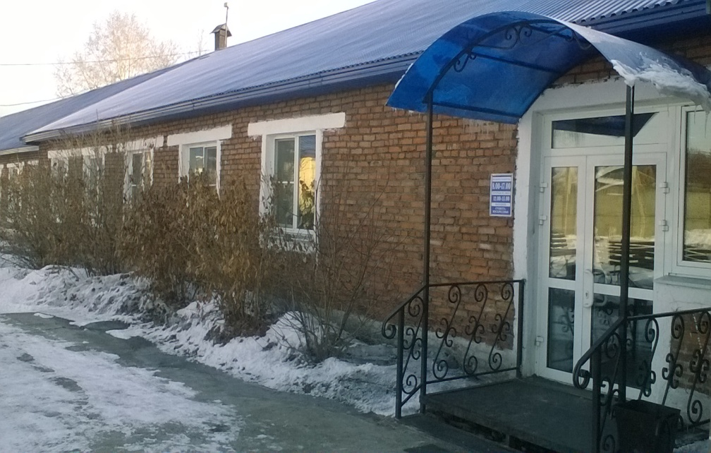
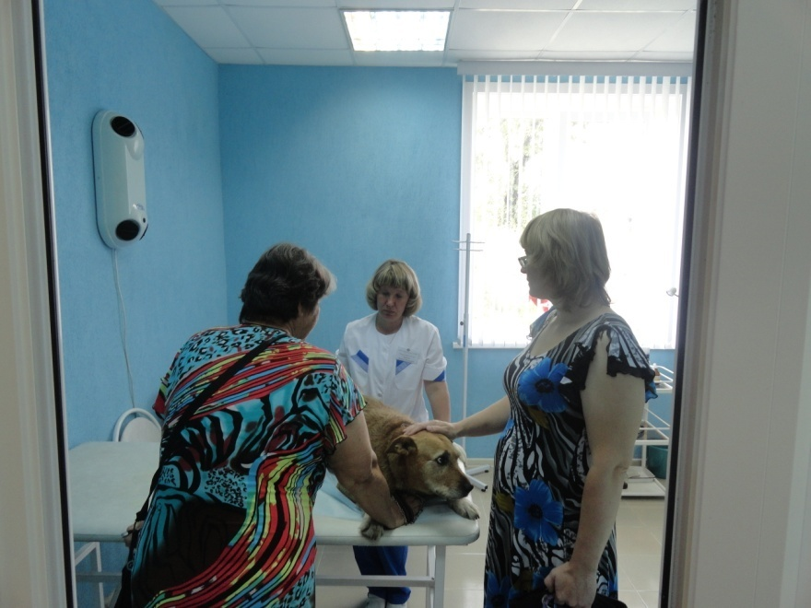
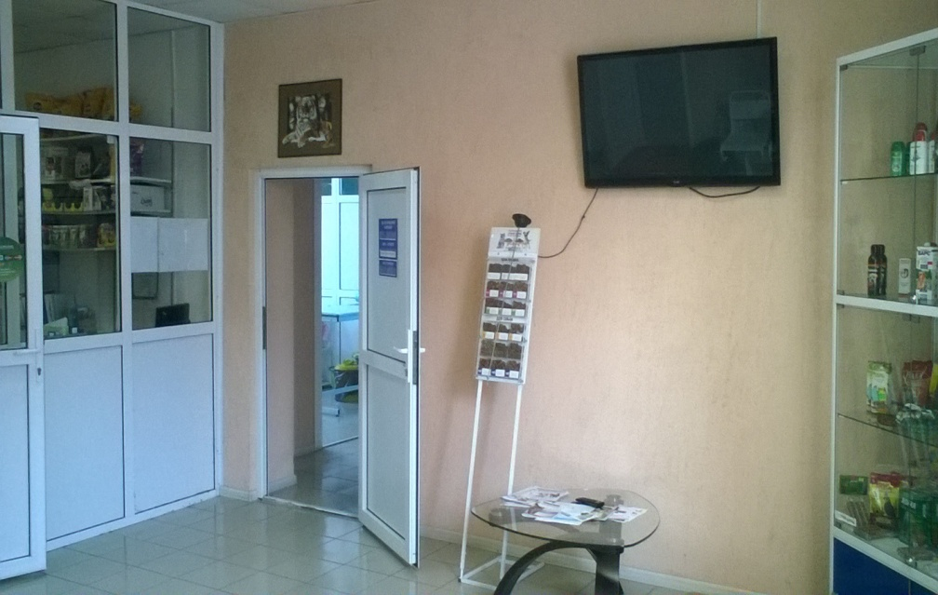
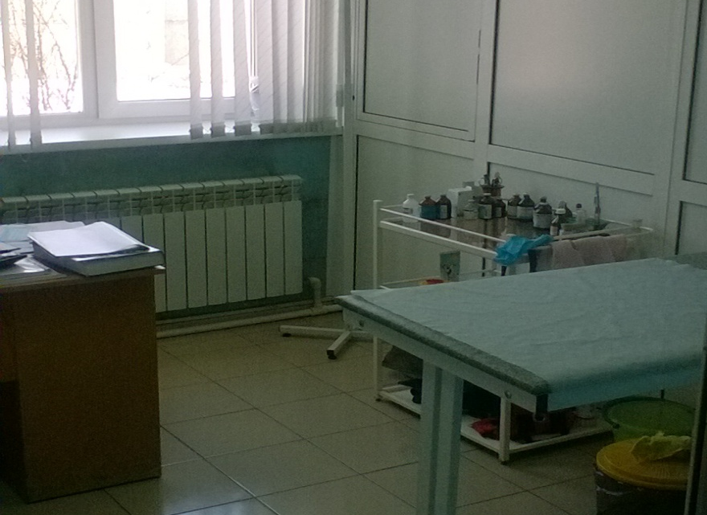
ОГБУ «Черемховская СББЖ»

Slide 5
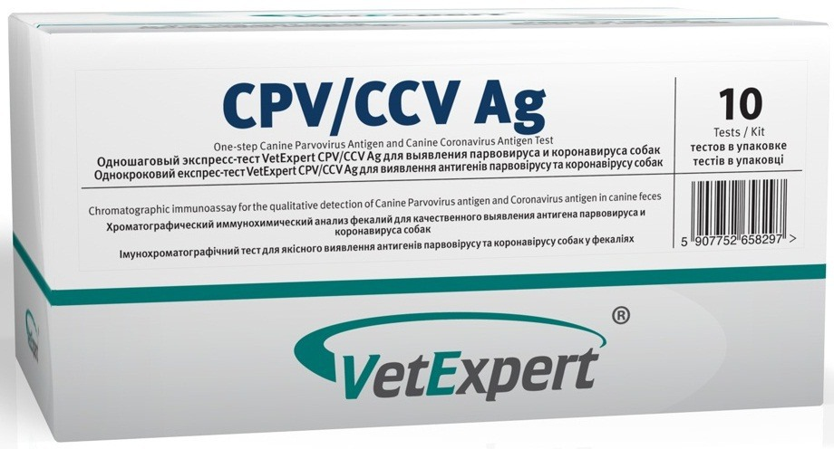


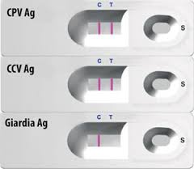
Метод ИХА
Рис. 1. Разновидности экспресс-тестов VetExpert
Рис. 2. Положительный тест на парвовирус+коронавирус

Slide 6
Нозологический профиль вирусных инфекций собак в г. Черемхово за 2014-2016 г.г.
Наименование вирусной болезни | Количество больных собак, голов | Удельный вес в нозопрофиле по группе, % | Удельный вес в общем нозопрофиле, %
Группа 1. Вирусные моноинфекции
Чума собак | 41 | 8 | 7,3
Парвовирусный энтерит | 443 | 86 | 79,4
Аденовироз | 22 | 4 | 3,9
Инфекционный гепатит | 7 | 1 | 1,3
Парагрипп | 5 | 1 | 1
n=5 | 518 | 100 | 92,8
Группа 2. Ассоциированные вирусные инфекции
Чума собак+парагрипп | 1 | 2,5 | 0,2
Чума собак+парвовирусный энтерит | 12 | 30 | 2,2
Парвовирусный энтерит+коронавирусная инфекция | 25 | 62,5 | 4,5
Чума собак+аденовироз | 2 | 5 | 0,4
n=4 | 40 | 100 | 7,2
Общая заболеваемость
n=9 | 558 |  | 100

Slide 7
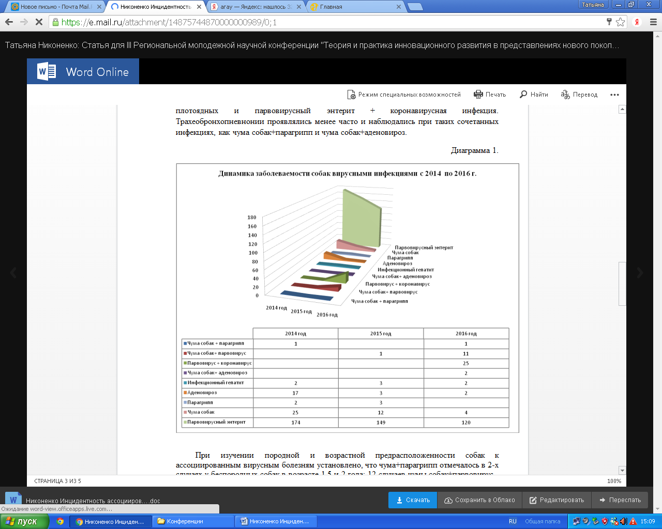

Slide 8
Ассоциированные вирусные болезни в зависимости от породы и возраста собак

Slide 9
Выводы:

Slide 10
Список литературы:
Игнатов П.Е. Очерки об инфекционных болезнях собак. М.: Валта, 1995. – 102 с.
Ниманд Х.Г., Сутер П.Ф. Болезни собак. Практическое руководство для ветеринарных врачей (организация ветеринарной клиники, обследование, диагностика заболеваний, лечение) 8-е изд./ Пер. с нем., 2-е издание. – М.: «Аквариум-Принт», 2008. – 816 с.
Никоненко Т.Б., Батомункуев А.С., Барышников П.И. Ассоциации микроорганизмов при вирусных инфекциях собак (обзор) // Аграрная наука – сельскому хозяйству. Семинар – круглый стол 8. Актуальные проблемы ветеринарной медицины: материалы XII международ. науч.- практ. конф. (Барнаул, 7-8 февраля 2017 г.). – Барнаул: РИО Алтайского ГАУ, 2017. Кн. 3. – С. 287-290.

Slide 11
Благодарю за внимание!

